Slide 1
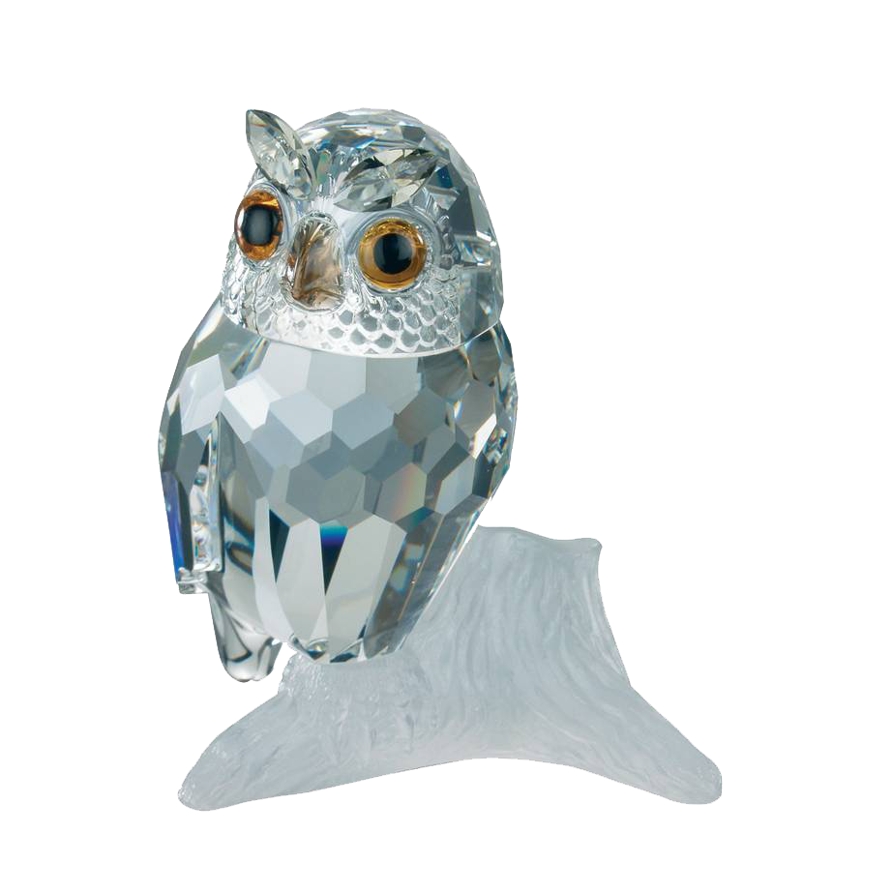
Что?
Игра
Где?
Когда?
«Главный закон нашей жизни»

Slide 2
ИНТЕРЕСНЫЕ ФАКТЫ О КОНСТИТУЦИИ РФ
Конституция РФ, принятая всенародным голосованием 12 декабря 1993 года, состоит из преамбулы, 2 разделов, 9 глав, 137 статей и 9 параграфов переходных и заключительных положений.
История рождения новой Конституции продолжалась 3,5 года, 42 месяца или 168 недель.
У Конституции РФ было более 1000 авторов.
В период с ноября 1991 года по декабрь 1992 года в Конституцию было внесено более 400 поправок.
В Конституции РФ нет иноязычных выражений типа «спикер», «парламент», «сенаторы», «импичмент».

Slide 3
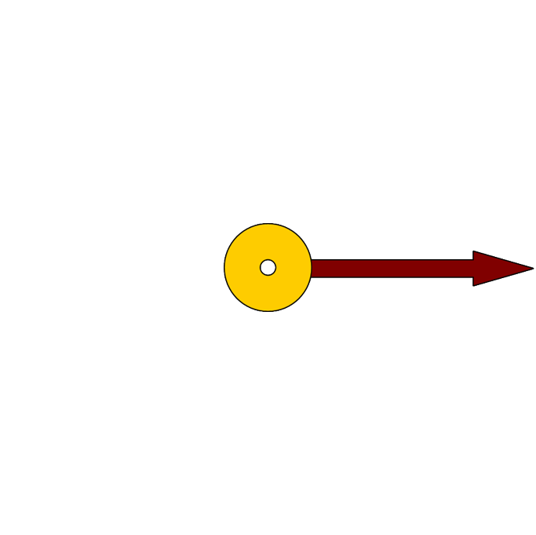
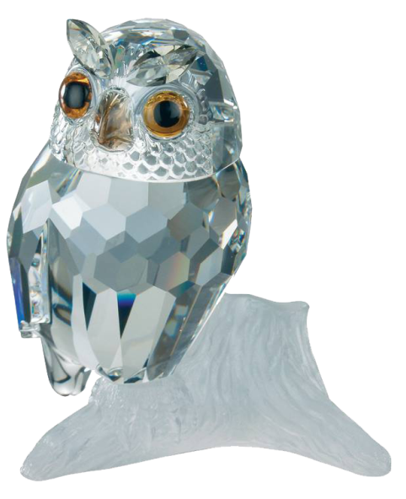
Раунд 1
12
11
10
9
8
7
6
5
4
3
2
1
0
12
11
10
9
8
7
6
5
4
3
2
1
0
Перейти во 2 раунд

Slide 4
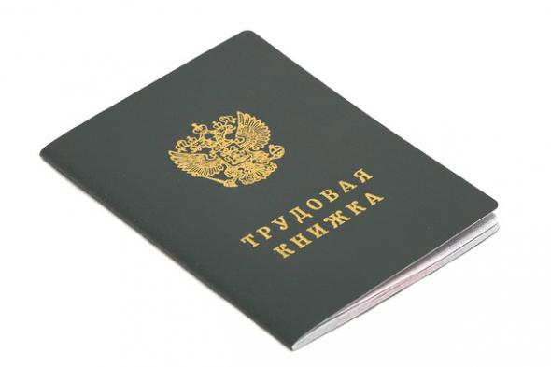
200
Дворник Егор Метёлкин
против знатоков
Статья 40. Граждане ССР имеют право на труд, - то есть на получение гарантированной работы с оплатой труда.
Выдержка из Конституции СССР 1977 года
Статья 37. Труд свободен. Каждый имеет право свободно распоряжаться своими способностями к труду, выбирать род деятельности и профессию.
Выдержка из Конституции РФ 1993 года
Вопрос: Чем еще отличаются конституционные нормы о труде по Конституции СССР и Конституции РФ?
Ответ: В статье 60 Конституции СССР труд записан обязанностью граждан

Slide 5
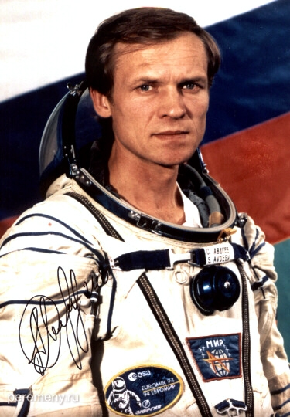
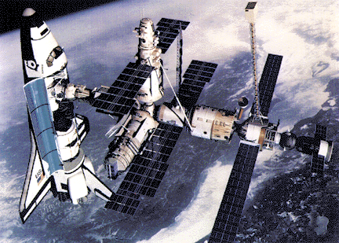
200
Астроном Павел Звездных
против знатоков
Вопрос: как связаны Конституция РФ и космос?
Ответ: В 1999-м и 2005 годах экземпляры Конституции России побывали в космосе. Один экземпляр находился на станции «Мир», а другой — на борту МКС. Общая длительность этих «полётов» главного закона страны составила 329 дней. 4 апреля 1999 года грузовой корабль «Прогресс М-41» доставил её космонавту Сергею Авдееву: он планировал получить юридическое образование. В 2005 году вместе с Конституцией Евросоюза Конституция России отправилась на борт МКС
С.В Авдеев

Slide 6
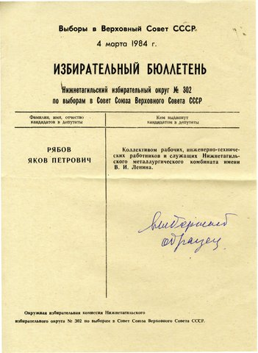
50
Экскурсовод Анна Выставкина
против знатоков
Внимание, предмет!
Вопрос: какой принцип демократических выборов был нарушен?
Ответ: Наличие альтернативных кандидатов

Slide 7
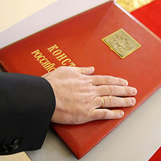
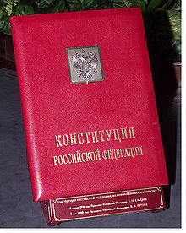
200
Стилист Алиса Модная
против знатоков
Вопрос: В Российской Федерации существует «Экземпляр № 1» Конституции. Что это за экземпляр?
Ответ: Президент Российской Федерации приносит присягу на экземпляре № 1 Конституции, произнося текст, который закреплен в статье 82.
«Экземпляр № 1» основного закона страны сделан из тончайшей кожи (варана) красного цвета, на обложке – накладной серебряный герб России и тисненая золотом надпись «Конституция России». Хранится так называемое инаугурационное издание Конституции в библиотеке главы государства в Кремле, и покидает ее стены только для процедуры вступления в должность президента

Slide 8
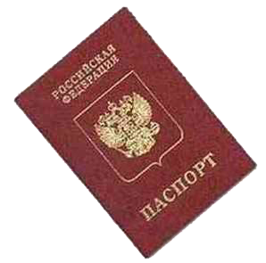
100
Майор полиции Антон Копов
против знатоков
В России это слово появилось в 17 веке и означало сопроводительную грамоту для послов. Обладатели ее получали большие привилегии – принимающая сторона обязана была всячески поддерживать их. Лет через сто его стали иметь крестьяне, тех кто не имел, иначе беглых, власти ловили и возвращали помещикам. В конце 19-начале 20 вв. он стал разнообразным – бессрочным и временным. Ликвидировали его 1918 г., вернули в 1932, но не для всех. С 1974 г. стал обязательным и одинаковым.
Вопрос: какой предмет находится в черном ящике?
Внимание, черный ящик!

Slide 9
50
Путешественник Илья Материков
против знатоков
Самый малочисленный парламент в мире насчитывает всего 14 сенаторов и находится в Микронезии. В Конгресс Федеративных штатов Микронезии входят 4 партийных представителя, которые избираются на четырехлетний срок, а оставшиеся 10 проходят по одномандатным округам и работают в парламенте два года
650
17
2.979
Вопрос: сколько депутатов в Государственной Думе Федерального Собрания РФ
?
Ответ: 450

Slide 10
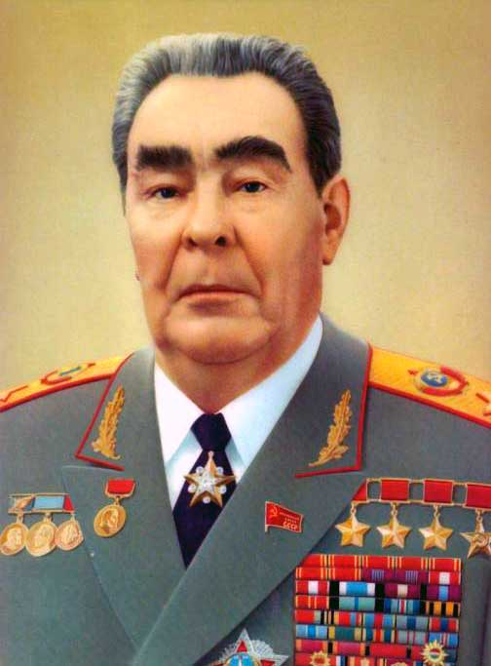
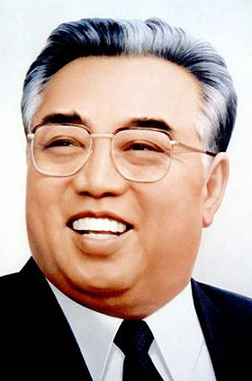
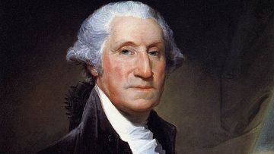
100
Бухгалтер Василий Цифирчук
против знатоков
Некоторые кандидаты на пост главы государства получали на выборах рекордное количество голосов.
Дж. Вашингтон
100 % голосов
Л.И. Брежнев
Ким Ир Сен
99,8 % голосов
100 % голосов
Вопрос: Существует ли обязательный порог голосов для кандидата в президенты РФ? Если да, то какой?
Ответ: Существует. Президентом становится кандидат, набравший более 50 % голосов избирателей

Slide 11
100
Врач Стас Неболейко
против знатоков
Одно из самых важных личных прав человека в Конституции РФ 1993 г. закреплялось впервые
Вопрос: Назовите это право. Почему оно не закреплялось в Конституции 1977 г.
Ответ: Наиболее важным правом, которое предоставляется человеку и которое закреплено в Конституции 1993 г., является право на жизнь (ст.20 Конституции).
Оно впервые было закреплено в Конституции после принятия Декларации прав и свобод человека и гражданина.

Slide 12
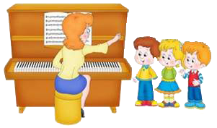
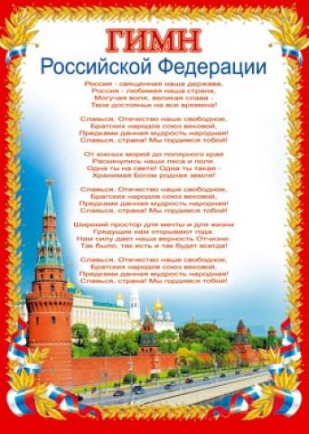
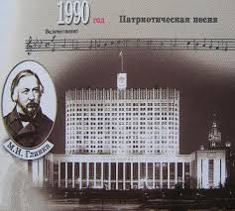
300
Учитель музыки Ольга Ноткина против знатоков
В истории России было несколько гимнов.
Вопрос: Как назывался гимн России 1917-1918 гг.?
?
1833-1917
1918-1944
«Боже, Царя храни»
Слова: В. Жуковский,
Музыка: А. Львов
1917-1918
«Интернационал»
Музыка: П.Дегейтер Слова: А.Коц
Ответ: «Рабочая Марсельеза»
С 2000 г.
1944-1990
1990-2000
Гимн СССР. Слова: С. Михалков и Г. Эль-Регистан, музыка: А. Александров
«Патриотическая песня»
Музыка: М. Глинка
Гимн РФ. Слова: С. Михалков, музыка: А. В. Александров

Slide 13
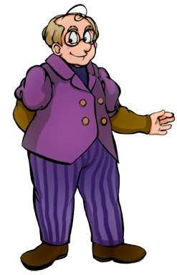
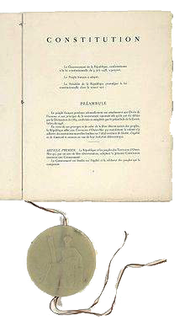
100
Архивариус Иван Берестов
против знатоков
Конституция Франции официально называется «Конституция 4 октября 1958 года». Вступившая в силу в день, отраженный в ее названии, она стала четырнадцатой по счету с 1791 года
Вопрос: Какой по счету является Конституция России
Ответ: Ныне действующая Конституция - пятая в истории России, но первая, принятая всенародным голосованием
1918
1925
1937
1978

Slide 14
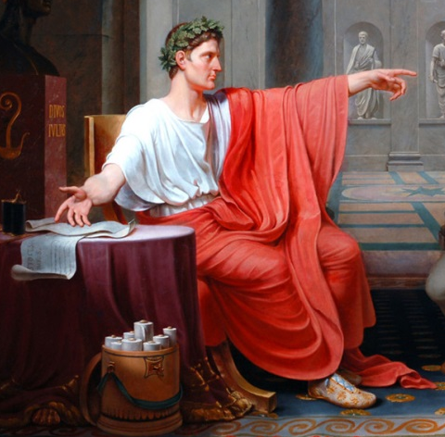
200
Учитель истории Степан Греков
против знатоков
Термин Конституция происходит от латинского слова «constitution» - «установление, устройство». В Древнем Риме о конституциях говорится во множественном числе, количество их исчисляется сотнями. Виды: эдикт, рескрипт, мандат и декрет.
Вопрос: что же в Древнем Риме называли термином «конституция»
Ответ: «Конституция» – общее название различных видов императорских предписаний, получивших значение источников права в период принципата и империи

Slide 15
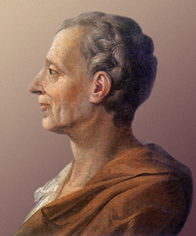
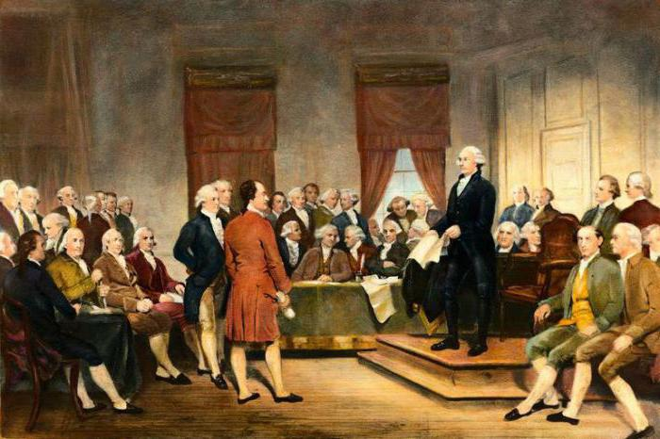
100
Менеджер Андрей Властный
против знатоков
Этот принцип – характерная черта, признанный атрибут демократического государства. В его классическом виде, был впервые предложен французским просветителем Ш.-Л. Монтескьё. В Конституции США 1787 г, принятой Конституционным конвентом, этот принцип впервые закреплялся. В России провозглашался в 1990 г. в «Декларации о государственном суверенитете», а затем получил законодательное закрепление в ст.10 Конституции РФ. Обеспечивает функционирование этого принципа президент РФ.
Вопрос: Назовите этот конституционный принцип
Ответ: Принцип разделения власти на законодательную, исполнительную и судебную
Ш.-Л. Монтескьё

Slide 16
Раунд 2
12
11
10
9
8
7
6
5
4
3
2
1
0
12
11
10
9
8
7
6
5
4
3
2
1
0

Slide 17
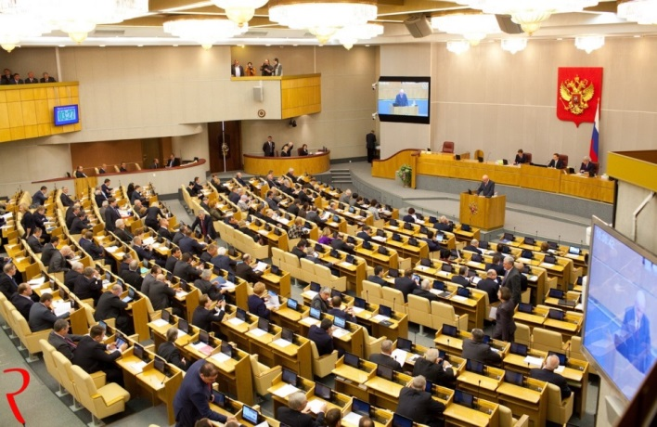
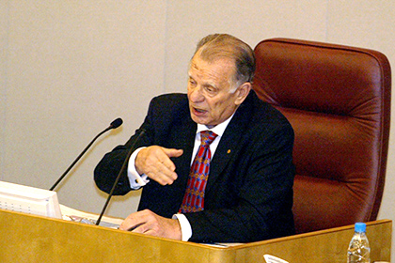
200
Пенсионерка Мария Старикова
против знатоков
Заседания Государственной Думы ведет председатель Государственной Думы. Он вправе поручить вести заседание одному из своих заместителей (статья 13 Конституции РФ)
Вопрос: Есть один случай, когда заседание Государственной Думы РФ ведет не Председатель или его заместители. О каком случае идет речь?
Ответ: Согласно п.3 ст.99 Конституции РФ, первое заседание Государственной Думы открывает старейший по возрасту депутат
Лауреат Нобелевской премии по физике академик Жорес Алферов открывал первое пленарное заседание Госдумы седьмого созыва

Slide 18
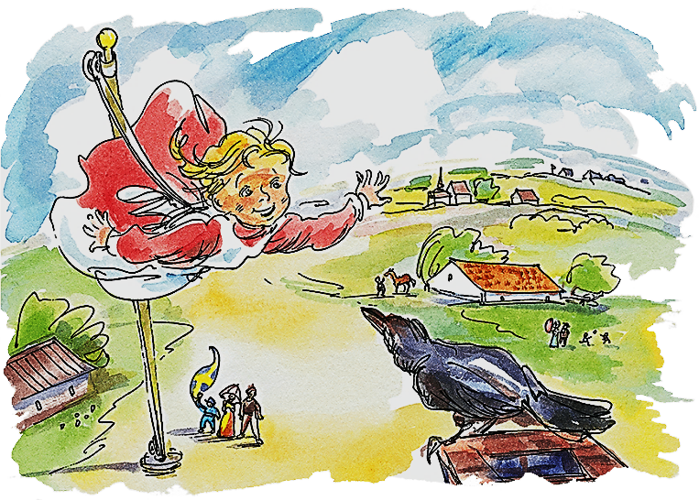
200
Воспитатель Валентина Деточкина
против знатоков
Из сказки Астрид Линдгрен
«Эмиль из Лённеберги»
Эмиль привязал сестренку Иду к флагштоку и поднял наверх. Фру Петрель застыла в растерянности: почему эти Свенсоны подняли не наш шведский флаг, а датский (Ида была в красно-белом платье)
Вопрос: Можно ли гражданину России на своем дачном участке поднять флаг России в связи со своим днем рождения?
Ответ: Гражданам и организациям разрешено вывешивать флаг на жилых домах, зданиях предприятий, учреждений, организаций, использовать его на массовых соревнованиях, съездах партий, при условии, что это не должно являться надругательством над флагом.

Slide 19
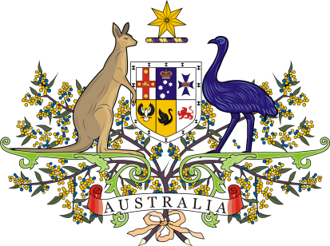
100
Этнограф Сергей Народный
против знатоков
Грекам и перуанцам, прогулявшим это, откажут в обслуживании при посещении целого ряда государственных учреждений. Австралийцам в качестве наказания за неучастие в этом определены денежные штрафы, в Бразилии у нарушителя заберут паспорт и не отдадут до тех пор, пока тот не исправит ситуацию. В Бельгии ввели прогрессивную шкалу – в первый раз за это нарушитель заплатит штраф в 50 евро, а за второе нарушение – уже 125
Вопрос: о каком нарушении идет речь? Как этот вопрос решается в России?
Ответ: Речь идет о неучастии в выборах. В РФ участие в выборах не является обязанностью.

Slide 20
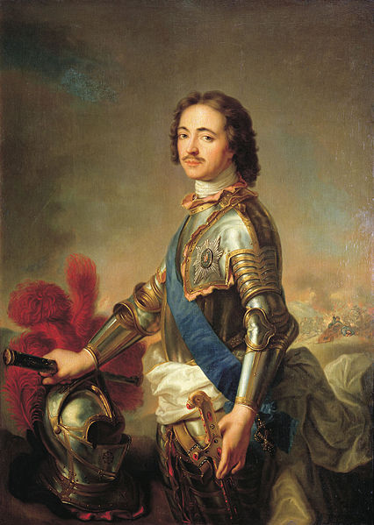
100
Капитан Виктор Якорев
против знатоков
Считается, что триколор, появившийся впервые еще при царе Алексее Михайловиче, популяризировал его сын Петр I . Бело-сине-красные полотнища стали поднимать на кораблях российского флота, который активно строил император. Выбор в сторону именно такого цветового решения многие исследователи связывают с тем, что Пётр I стремился сделать государство столь же технически развитым, какой была тогда страна, в которую он в молодости ездил со знаменитым «великим посольством». Полосы на флаге этой страны, правда, идут в другом порядке.
Вопрос: назовите эту страну
Ответ: Голландия
Жан-Марк Натье.
Портрет царя Петра I

Slide 21
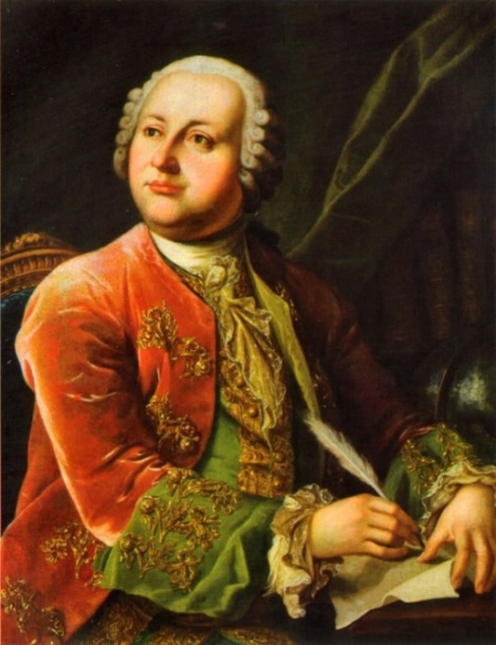
100
Молодожены Немкины
против знатоков
В 1740 г. М.В. Ломоносов женился в Марбурге на Елизавете Цильх, дочери церковного старшины. Однако, вернувшись в Россию, Ломоносов некоторое время скрывал свой брак.
Вопрос: Как вы думаете, с чем связана такая скрытность? Могла ли быть такая проблема актуальной в России XXI века? Поясните свой ответ на основе Конституции РФ
Ответ: будущая жена ученого не принадлежала к числу православных. Для «легализации» брачных отношений в России того времени требовалось принятие ею православия.
В XXI веке подобных проблем не возникнет. В Конституции сказано, что РФ – светское государство, в котором признается лишь брак, заключенный уполномоченными органами
Л.С. Миропольский.
Портрет М.В. Ломоносова

Slide 22
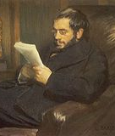
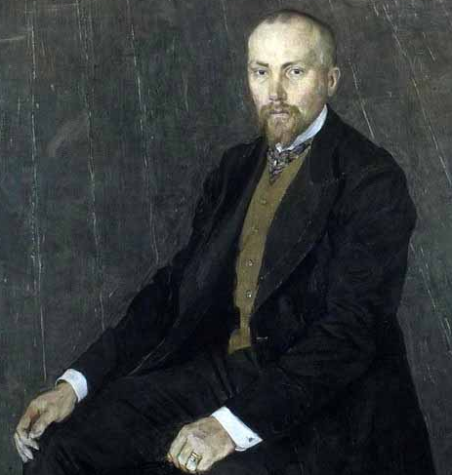
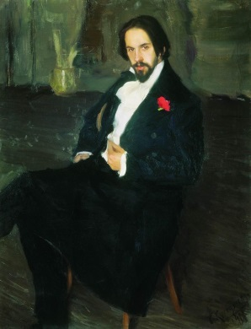
200
Художник Артур Мольбертов против знатоков
После победы Революции 1917 г. по инициативе Максима Горького было организовано Особое совещание по делам искусств. В его состав в марте того же года вошла комиссия при исполкоме Совета рабочих и солдатских депутатов, которая, в частности, занималась подготовкой нового варианта герба России. В состав комиссии вошли известные художники и искусствоведы: А.Н. Бенуа, Н.К. Рерих, И.Я. Билибин, геральдист В.К. Лукомский. Было принято решение о использовании двуглавого орла на печати Временного правительства, но с изменениями
Вопрос: какие изменения были внесены в герб Российского государства?
Ответ: Комиссия Временного правительства пришла к выводу, что сам по себе двуглавый орел не несет в себе никаких монархических признаков, поэтому его оставили, но лишили короны, скипетра, державы, гербов царств, земель и остальных геральдических атрибутов
А.Н. Бенуа
Н.К. Рерих
И.Я. Билибин

Slide 23
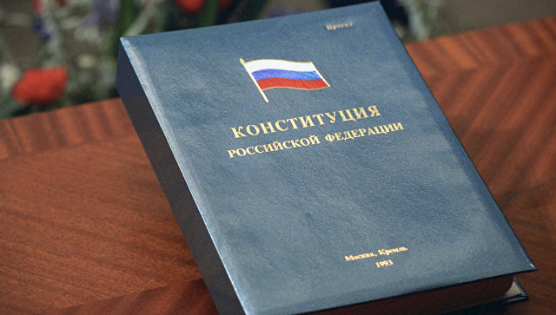
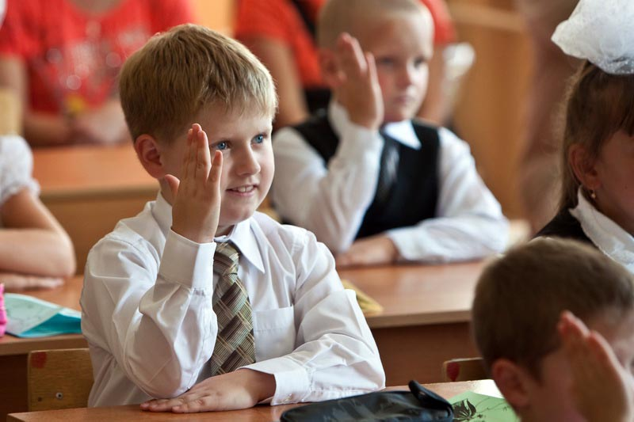
100
Студент Артём Семестров
против знатоков
В XIX веке это право еще не входило в состав перечня классических прав человека. Впервые на конституционном уровне его закрепила Мексика в 1917 г. В России это право впервые было закреплено статьей 17 Конституции РСФСР 1918 г. В статье 121 Конституции СССР 1936 г. право дополнялось обязательством государства. Конституции некоторых стран вообще не закрепляют это право (Франция, США, Великобритания). В некоторых странах оно гарантируется только гражданам (Германия, Испания)
Вопрос: назовите это конституционное право.
Ответ: Это право на образование (статья 43 Конституции РФ)

Slide 24
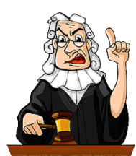
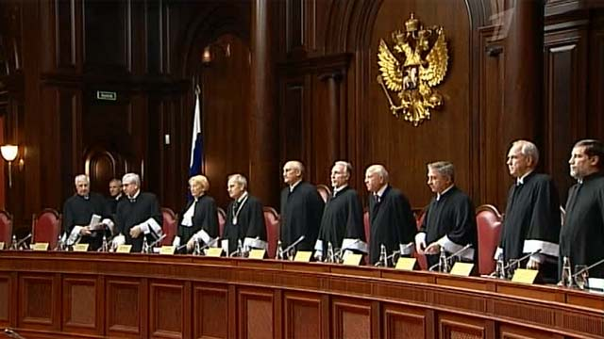
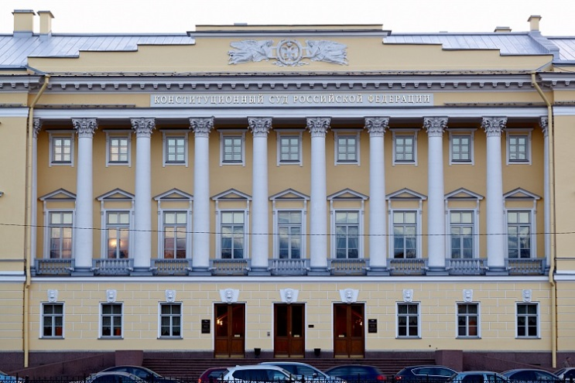
100
Судья Евгений Законников
против знатоков
Верховный Суд Российской Федерации является высшим судебным органом по гражданским делам, делам по разрешению экономических споров, уголовным, административным и иным делам, подсудным судам, образованным в соответствии с ФКЗ «О судебной системе Российской Федерации» и ФЗ.
Вопрос: почему Конституционный Суд РФ не назван в Конституции ни Высшим, ни Верховным?
Ответ: Конституционный Суд РФ не возглавляет систему конституционных судов. Конституционные суды субъектов РФ рассматривают свой круг вопросов и не являются нижестоящими по отношению к Конституционному суду.

Slide 25
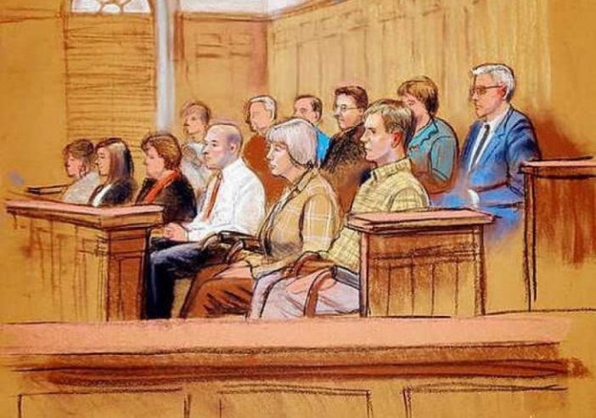
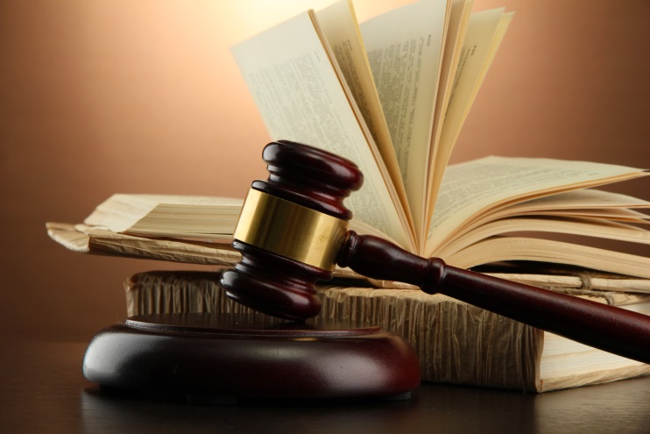
100
Строитель Юрий Вердиктов
против знатоков
Этот суд сформировался впервые в Англии. После Французской революции получил широкое распространение в Европе. В настоящее время в европейских странах используется в ограниченном числе случаев, а в США – широко.
В России был введен в ходе судебной реформы, проводимой Александром II. Первый процесс с его участием прошел в Москве в Митрофаньевском зале Большого Кремлевского дворца в 1866 г. Существовал до 1917 г.
В РФ первый такой суд состоялся 15 декабря 1993 г. Его сторонники называют его «судом жизненной правды», «судом здравого смысла», а противники - «судом улицы», «судом толпы».
Вопрос: Назовите этот суд
Ответ: Суд присяжных заседателей

Slide 26
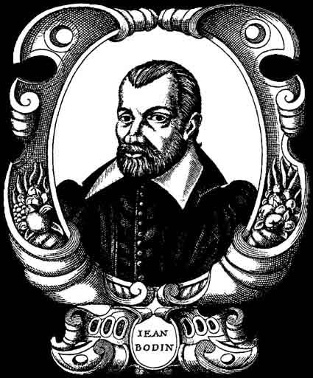
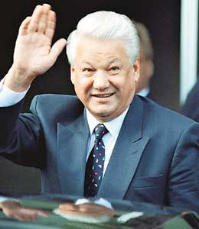
50
Библиотекарь Вера Книжкина против знатоков
Блиц
Термины в Конституции
Понятие было разработано еще в XVI в. Жаном Боденом (Франция). В настоящее время – обязательный признак государства. Бывает внутренний и внешний. 12 июня 1990 г. первый Съезд народных депутатов РСФСР принял Декларацию о его провозглашении. Крылатой стала фраза Б.Н. Ельцина, сказанная бывшим республикам СССР: «Берите … столько, сколько сможете проглотить»
Вопрос: назовите этот термин
Ответ: Суверенитет
Жан Боден
Б.Н. Ельцин

Slide 27
50
Учитель русского языка Варвара Рассказова против знатоков
Блиц
Термины в Конституции
Представляет собой непосредственное правотворчество народа. Его родиной принято считать Швейцарию, где он впервые проведен в 1439 г. С 1848 по 1971 г. только на федеральном уровне в этой стране их было проведено 157.
В Норвегии он состоялся в 1905 г. Интересно, что его высоко оценил Ленин, написав, что «одной маленькой стране, в виде исключения, в эру самого разнузданного империализма удалось неосуществимое». 17 1991 г. он состоялся впервые в истории СССР, а в 1993 г. – впервые в истории Российской Федерации.
Вопрос: о чем идет речь?
Ответ: Речь идет о референдуме

Slide 28
50
Поэт Виталий Строков
против знатоков
Блиц
Термины в Конституции
Это могут иметь только физические лица. До революции 1917 г. ни у кого из жителей Российской империи его не было.
В настоящее время его лишить нельзя, в то время как в СССР подобное происходило достаточно часто. Так в 1932 г. его лишили Л. Троцкого, в 1932 г. – писателя А. Солженицына, в 1978 – певицу Г. Вишневскую и шахматиста В. Корчного, в 1984 г. – режиссера Ю. Любимова.
Оно является единым и равным, несмотря на то, что приобрести его можно разными способами.
Вопрос: назовите этот термин
Ответ: Гражданство
Л. Троцкий
А. Солженицын
Г. Вишневская
Ю. Любимов
В. Корчной

Slide 29
200
Оленевод Танат Бельдыев
против знатоков
Этот субъект Федерации, в отличие от республики, не имеет своей конституции (только устав), своего гражданства и государственного языка. Создавались они на территориях с преимущественным нерусским населением и имели в названии наименование титульной нации. Уникальность этого субъекта, в том, что он создавался для переселенцев на территории, которая никогда не была местом компактного проживания этого народа. В настоящее время доля титульной нации в этом субъекте составляет около 1%.
Вопрос: Назовите этот Субъект Федерации?
Ответ: Это Еврейская автономная область

Slide 30
300
Криминалист Олег Следовский против знатоков
Внимание, видео!
Вопрос: Какую поправку внес Б. Ельцин в проект Конституции по вопросу полномочий президента?
Ответ: Президент имеет право председательствовать на заседаниях правительства, издавать нормативные (то есть имеющие силу закона) указы

